Slide 1
Model
Pertama Kita
Pengantar regresi dan klasifikasi, train–test, prediksi, MAE, accuracy, precision, recall, dan interpretasi awal.
Pengantar Data Sains (PIF304 · 2 SKS) | Pertemuan 11 | Sub-CPMK S04
Notes:
Pembukaan. Pertemuan 11 (Sub-CPMK S04): menerapkan pemodelan awal terawasi. Fokus bukan pada algoritma tercanggih, melainkan pada prosedur yang benar dan cara membaca hasil.

Slide 2

Menjawab Pertanyaan Penutup Pekan Lalu
Cara kita menjawabnya
Latih pada data latih, ukur pada data uji, bandingkan dengan baseline.
Sebuah model hanya layak dipakai bila (1) prosedurnya benar, (2) hasilnya mengungguli pembanding sederhana, dan (3) kita memahami jenis kesalahannya serta akibatnya bagi orang yang terkena keputusan.
Satu aturan sederhana sudah benar 87,5%. Dapatkah sebuah model mengunggulinya — dan apakah keunggulan itu sepadan dengan kerumitannya?
Pertemuan 10
Notes:
Apersepsi (±5 menit). Ingatkan baseline: klasifikasi 0,708 (mayoritas) dan 0,875 (aturan); regresi MAE 0,333 dan 0,204.

Slide 3




Capaian Pembelajaran Hari Ini
Sub-CPMK S04 — Menerapkan pemodelan awal terawasi (CPMK02 → CPL03, CPL06)
Melatih model
Mengukur
Membandingkan
Menafsirkan
Menjalankan regresi dan klasifikasi awal dengan prosedur benar.
Memilih metrik sesuai jenis masalah: MAE, accuracy, precision, recall.
Menilai model terhadap baseline dan mengenali overfitting.
Menjelaskan arti angka dan batas penggunaan model.
Alur 100 menit
Apersepsi
10 menit
Konsep & demo
40 menit
Praktik terbimbing
30 menit
Diskusi kasus
10 menit
Penutup
10 menit
(Sumber: RPS PIF304 Pengantar Data Sains, Kurikulum Informatika 2026–2030, Pertemuan 11)
Notes:
Indikator RPS: menjalankan model awal dengan prosedur benar dan menafsirkan metrik sesuai jenis masalah. Asesmen: A6 tahap pemodelan awal (rubrik proyek; formatif). Metode: praktik terbimbing dan CBL.

Slide 4


Pembelajaran Terawasi: Dua Jenis Tugas
Regresi
Klasifikasi
Memperkirakan sebuah angka.
Memperkirakan sebuah kategori.
Target numerik: ipk_sem4
Pertanyaan: “berapa?”
Model awal: regresi linear
Metrik: MAE (rata-rata besar kesalahan)
Baseline: rata-rata; aturan sederhana
Target kategorikal: status_sem4
Pertanyaan: “termasuk kelompok mana?”
Model awal: regresi logistik, pohon keputusan
Metrik: accuracy, precision, recall
Baseline: kelas mayoritas; aturan sederhana
(“Terawasi” = model belajar dari contoh yang jawabannya sudah diketahui · Provost & Fawcett, 2013, Bab 2–3)
Notes:
Supervised learning: ada pasangan (fitur, target). Jenis target menentukan jenis tugas, model, dan metrik. Hubungkan dengan empat jenis pertanyaan analitik (Pertemuan 1 dan 3): keduanya termasuk analitik prediktif.

Slide 5






Lima Langkah yang Selalu Sama
Polanya identik untuk hampir semua model di scikit-learn.
1. Pilih
2. Latih
3. Tebak
4. Ukur
5. Bandingkan
model = LinearRegression()
model.fit(X_latih, y_latih)
tebakan = model.predict(X_uji)
mean_absolute_error(y_uji, tebakan)
dengan baseline — pada data uji yang sama
Dua aturan yang tidak boleh dilanggar: fit hanya pada data latih; ukur hanya pada data uji. Model yang diukur pada data yang sudah dilihatnya saat belajar ibarat ujian dengan soal yang sudah dibocorkan.
Notes:
Demo notebook bagian 0-1. Seluruh persiapan data (Pertemuan 10) dibungkus dalam satu fungsi siapkan_data(df) agar dapat diulang.

Slide 6
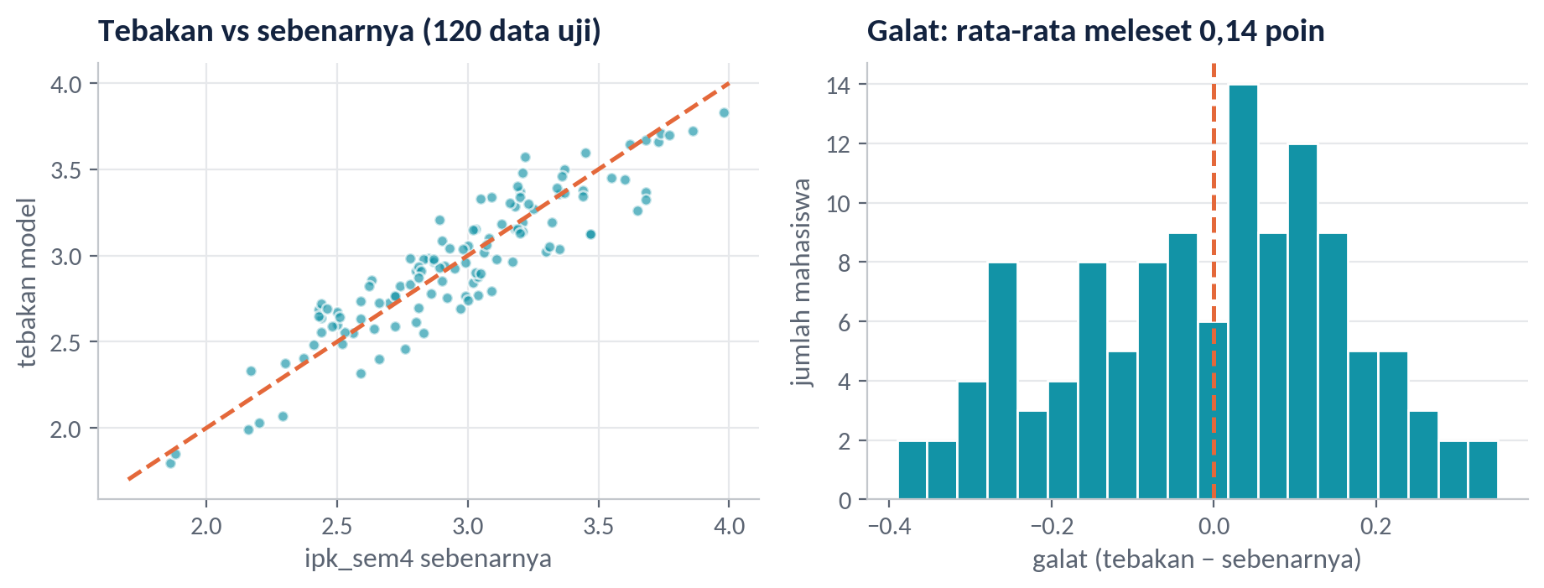

Regresi Linear: Memperkirakan IPK Semester 4
MAE = 0,14
Tebakan meleset rata-rata 0,14 poin IPK — kurang dari separuh baseline rata-rata (0,33).
73% meleset ≤ 0,2
Kesalahan terbesar 0,39 poin. Titik menyebar di sekitar garis diagonal.
Perbandingan MAE pada data uji: selalu rata-rata 0,333 → ipk = ips_sem2 0,204 → regresi linear 0,139. Model memangkas kesalahan baseline terbaik sekitar sepertiga.
(Data uji: 120 mahasiswa; 10 fitur dari Pertemuan 10)
Notes:
Demo notebook bagian 1. (0,204 - 0,139)/0,204 = 32% perbaikan terhadap baseline terbaik. Tanyakan: apakah meleset 0,14 poin 'cukup baik'? Jawabannya bergantung pada keputusan yang didukung.

Slide 7

Membaca Koefisien — dengan Hati-Hati
Fitur | Koefisien | Cara membaca yang benar
ips_sem1 | +0,386 | Pada fitur lain yang sama, selisih 1 poin IPS sem 1 berasosiasi dengan +0,39 poin IPK sem 4
ips_sem2 | +0,359 | Sama: asosiasi dalam model, bukan sebab-akibat
jam_belajar_per_minggu | +0,017 | Per 1 jam/minggu; satuannya berbeda sehingga tidak dapat dibandingkan langsung dengan IPS
kehadiran_pct | +0,012 | Per 1% kehadiran; selisih 10% ≈ +0,12 poin
tugas_terlambat | −0,019 | Per 1 tugas terlambat
bekerja | +0,038 | Positif kecil — bukan berarti bekerja menaikkan IPK (lihat catatan)
Tiga batas: (1) koefisien = asosiasi, bukan efek; (2) besarnya bergantung pada satuan fitur; (3) fitur yang saling berkorelasi “berbagi” bobot. Pengaruh bekerja sudah terserap oleh kehadiran, jam belajar, dan tugas terlambat yang juga ada di dalam model.
Notes:
Demo notebook bagian 1 (koefisien). tren_ips = ips_sem2 - ips_sem1 adalah kombinasi persis dua fitur lain, sehingga pembagian bobot di antara ketiganya tidak unik - contoh nyata multikolinearitas. Kaitkan dengan confounding (Pertemuan 9).

Slide 8
Klasifikasi: Confusion Matrix
Regresi logistik pada 120 mahasiswa data uji. Kelas positif = “Perlu pendampingan”.
Tebakan model
FP — salah alarm (6)
Ditawari pendampingan padahal tidak perlu. Biaya: waktu pembimbing; mungkin rasa tidak nyaman.
Aman
Perlu pendampingan
Aman
79
6
TN — benar dibiarkan
FP — salah alarm
FN — luput (7)
Perlu pendampingan tetapi tidak ditandai. Biaya: mahasiswa kehilangan bantuan yang dibutuhkan.
Sebenarnya
Perlu
pendampingan
7
28
FN — luput
TP — tepat sasaran
Mana yang lebih merugikan?
Bukan pertanyaan statistik. Jawabannya bergantung pada tindakan yang diambil.
Diagonal (hijau kebiruan) = tebakan benar. Di luar diagonal (jingga) = dua jenis kesalahan yang berbeda akibatnya.
Notes:
Demo notebook bagian 2. Angka nyata dari data uji: TN 79, FP 6, FN 7, TP 28 (total 120; 35 benar-benar perlu pendampingan). Minta mahasiswa menyebutkan arti setiap sel dalam konteks kasus sebelum menampilkan panel kanan.

Slide 9

Tiga Metrik, Tiga Pertanyaan
Metrik | Pertanyaan yang dijawab | Rumus | Pada demo
Accuracy | Seberapa sering tebakan benar? | (TP + TN) / semua | (28 + 79) / 120 = 0,892
Precision | Dari yang ditandai “perlu”, berapa yang benar? | TP / (TP + FP) | 28 / 34 = 0,824
Recall | Dari yang benar-benar perlu, berapa yang tertangkap? | TP / (TP + FN) | 28 / 35 = 0,800
Mengapa accuracy saja tidak cukup? Menebak “semua aman” memberi accuracy 0,708 tetapi recall 0 — tidak satu pun mahasiswa yang perlu bantuan ditemukan. Pada kelas tidak seimbang, selalu laporkan precision dan recall bersama accuracy.
Notes:
Demo notebook bagian 2. Minta mahasiswa menghitung ketiga metrik dari confusion matrix dengan tangan sebelum menampilkan kolom terakhir.

Slide 10

Apakah Model Mengungguli Baseline?
Semua diukur pada 120 data uji yang sama.
Metode | Accuracy | Precision | Recall | FP | FN
Baseline 1: selalu “Aman” | 0,708 | 0,000 | 0,000 | 0 | 35
Baseline 2: aturan ips_sem2 < 2,75 | 0,875 | 0,778 | 0,800 | 8 | 7
Regresi logistik (10 fitur) | 0,892 | 0,824 | 0,800 | 6 | 7
Pohon keputusan (kedalaman 3) | 0,833 | 0,674 | 0,829 | 14 | 6
Jujur terhadap selisih kecil. Regresi logistik unggul atas aturan sederhana hanya dengan 2 salah alarm lebih sedikit; recall-nya sama. Pohon keputusan malah kalah dari aturan satu baris. Model yang lebih rumit harus membuktikan dirinya — kadang aturan sederhana yang mudah dijelaskan adalah pilihan yang lebih baik.
Notes:
Demo notebook bagian 2 dan 4. Dengan data uji 120 baris, beda satu-dua mahasiswa sudah mengubah angka beberapa persen. Evaluasi yang lebih kokoh dibahas di Pertemuan 13.

Slide 11

Precision atau Recall? Menggeser Ambang
Regresi logistik menghasilkan peluang. Ambang menentukan kapan peluang itu dianggap “Perlu pendampingan”.
Ambang peluang | Mahasiswa ditandai | Precision | Recall | Salah alarm (FP) | Luput (FN)
0,7 (ketat) | 24 | 0,875 | 0,600 | 3 | 14
0,5 (bawaan) | 34 | 0,824 | 0,800 | 6 | 7
0,3 (longgar) | 46 | 0,717 | 0,943 | 13 | 2
Memilih ambang adalah keputusan kebijakan. Jika tindak lanjutnya tawaran pendampingan sukarela (murah, tidak merugikan), mahasiswa yang luput lebih mahal daripada salah alarm → utamakan recall. Jika tindak lanjutnya sanksi, salah alarm sangat merugikan — dan model semacam ini tidak layak dipakai untuk itu.
Notes:
Demo notebook bagian 2 (ambang). Tarik-ulur precision-recall. Pertanyaan diskusi kasus: dengan kapasitas pembimbing hanya 25 mahasiswa, ambang mana yang dipilih?

Slide 12
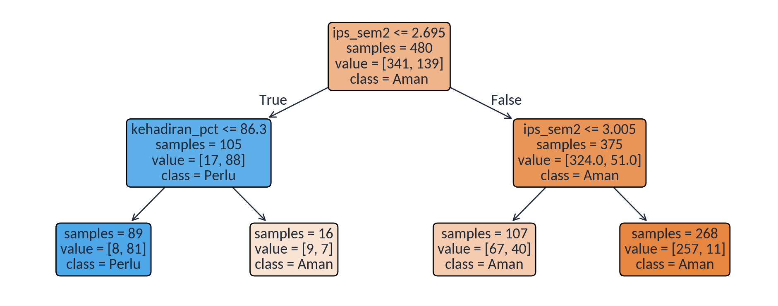

Pohon Keputusan: Model yang Dapat Dibaca
Serangkaian pertanyaan ya/tidak
Akar: ips_sem2 ≤ 2,70? Lalu kehadiran ≤ 86,3%? Setiap daun memberi tebakan kelas.
Mudah dijelaskan
Aturannya dapat dibacakan kepada pembimbing akademik — nilai tambah yang tidak tertangkap oleh metrik.
Perhatikan akarnya: pohon “menemukan sendiri” ambang ips_sem2 ≈ 2,70 — hampir sama dengan aturan baseline 2,75 yang kita turunkan dari EDA.
(Ilustrasi: pohon kedalaman 2 pada data latih; value = [Aman, Perlu]. Notebook demo memakai kedalaman 3)
Notes:
Demo notebook bagian 3. Pohon di slide berkedalaman 2 agar terbaca; notebook menampilkan kedalaman 3. Bila ditanya: pohon kedalaman 2 pada data uji ini mencapai accuracy 0,892 - kebetulan sama dengan regresi logistik; angka seperti ini mudah berubah pada pembagian data lain.

Slide 13
Overfitting: Hafal Soal, Gagal Ujian
Selisih latih–uji
Regresi logistik: 0,01. Pohon kedalaman 3: 0,06. Pohon tanpa batas: 0,15.
Tanda bahaya
Skor latih 100% berarti model menghafal data latih, termasuk kebetulan-kebetulannya.
Penangkal
Model lebih sederhana (batasi kedalaman), data lebih banyak, dan evaluasi hanya pada data uji.
(Sumbu mulai dari nol; angka dari notebook demo bagian 3)
Notes:
Demo notebook bagian 3. Pohon tanpa batas: latih 1,000, uji 0,850. Ia tetap tidak mengungguli regresi logistik (0,892). Inilah alasan data uji tidak boleh disentuh selama pelatihan.

Slide 14






Model tentang Manusia: Enam Rambu Etika
Alat bantu, bukan hakim
Atribut sensitif
Dapat dijelaskan
Prediksi dipakai untuk menawarkan dukungan, bukan menjatuhkan keputusan otomatis.
Jenis kelamin tidak dipakai; periksa juga fitur lain yang dapat menjadi proksinya.
Orang yang terkena keputusan berhak tahu dasar penilaiannya.
Label yang melekat
Pantau terus
Ingat sumber datanya
“Berisiko” dapat menjadi ramalan yang menggenapi dirinya sendiri.
Pola berubah; model harus dievaluasi ulang secara berkala.
Data demo sintetis: hasilnya latihan prosedur, bukan bukti tentang mahasiswa nyata.
Notes:
Diskusi kasus (10 menit): bila model ini dipakai di kampus sungguhan, siapa yang boleh melihat hasil prediksi? Bagaimana menyampaikannya kepada mahasiswa? Topik fairness dasar dibahas lagi di Pertemuan 14.

Slide 15



Tiga Kalimat yang Wajib Ada dalam Laporan Model
1. Pembanding
2. Kesalahan
3. Batas penggunaan
“Model dibandingkan dengan baseline … dan hasilnya …” Tanpa baseline, angka tidak bermakna.
“Jenis kesalahan yang paling merugikan adalah … sebanyak … kasus pada data uji.”
“Model ini tidak boleh dipakai untuk … karena …”
Contoh: “Pada 120 data uji, regresi logistik benar 89% (aturan sederhana: 87,5%). Dari 35 mahasiswa yang perlu pendampingan, 28 tertangkap dan 7 luput; 6 mahasiswa menjadi salah alarm. Model ini layak sebagai alat bantu untuk menawarkan pendampingan, bukan sebagai dasar keputusan otomatis atau sanksi.”
Notes:
Tiga kalimat ini menjadi bagian 'evaluasi' dan 'etika/keterbatasan' pada rubrik A6 mini-project dan dikembangkan pada Pertemuan 13.

Slide 16
PRAKTIK TERBIMBING + DISKUSI KASUS
30
menit
Selama praktik:
Latihan individu (data sintetis)
Lanjutkan tugas prediksi Pertemuan 10 (prediksi pada akhir semester 1). Latih satu model regresi dan satu model klasifikasi; bandingkan dengan dua baseline.
Mini-project (dataset tim)
Bangun satu model awal dan bandingkan dengan baseline tim. Catat dalam log implementasi.
Diskusi kasus (10 menit)
Kapasitas pembimbing akademik hanya 25 mahasiswa per semester. Ambang mana yang Anda pilih: 0,7; 0,5; atau 0,3? Siapa yang dirugikan oleh pilihan itu?
Pertanyaan pemantik
Apakah model saya mengungguli aturan sederhana?
Kesalahan jenis apa yang paling banyak?
Untuk keputusan apa model ini tidak boleh dipakai?
Bungkus persiapan data dalam fungsi siapkan_data.
Regresi linear: MAE vs dua baseline.
Satu model klasifikasi: accuracy, precision, recall.
Confusion matrix berlabel jelas.
Skor data latih vs data uji.
Tiga kalimat wajib.
Waktu: 30 menit praktik + 10 menit diskusi kasus.
Notes:
Praktik terbimbing (30 menit). Hasil yang diharapkan untuk prediksi di akhir semester 1 ada di Panduan Dosen P11: kinerja lebih rendah daripada demo karena informasi lebih sedikit - itu wajar dan menjadi bahan diskusi 'lebih awal vs lebih akurat'.

Slide 17
Tindak Lanjut: Latihan dan Model Awal Tim
Latihan individu (formatif)
Mini-project — tahap pemodelan awal
Notebook Latihan_PemodelanAwal yang sudah dijalankan.
Fungsi siapkan_data tanpa fitur dari masa depan.
Tabel perbandingan regresi dan klasifikasi vs baseline.
Confusion matrix dan pemeriksaan overfitting.
Perbandingan dengan demo + tiga kalimat wajib.
Satu model awal yang sesuai jenis masalah tim.
Metrik pada data uji, dibandingkan dengan baseline.
Tiga kalimat wajib untuk model tim.
Perbarui log implementasi dan repository.
Pertemuan 12: integrasi notebook — A6 dinilai (20%).
Tenggat: sebelum Pertemuan 12, unggah ke LMS.
(RPS PIF304: A6 tahap pemodelan awal; rubrik proyek; formatif)
Notes:
Pertemuan 12 adalah tenggat A6 implementasi mini-project (20%). Ingatkan pembagian peran dan catatan kontribusi individu.

Slide 18
Kesimpulan
Model yang baik terbukti lebih berguna daripada cara sederhana — dan dipahami batasnya.
Tafsirkan
Bandingkan
Kesalahan, biaya, batas
Ukur
Baseline dan skor latih–uji
Latih & tebak
MAE · accuracy · precision · recall
Jenis tugas
fit di latih, predict di uji
Regresi atau klasifikasi
Notes:
Rangkum lima langkah. Pekan depan seluruh langkah Pertemuan 9-11 dirangkai menjadi satu alur yang dapat diulang.

Slide 19
“Pertanyaan Penutup”
“Kita sudah punya EDA, fitur, baseline, dan model — tersebar di beberapa notebook. Dapatkah orang lain menjalankan semuanya dari awal sampai akhir dan memperoleh hasil yang sama?”
Sampai jumpa di Pertemuan 12: Siklus Kerja Utuh dan Reproducibility.
Notes:
Jembatan ke Pertemuan 12 (integrasi problem-data-EDA-model-komunikasi; reproducibility; struktur notebook; versioning dan pembagian peran).

